Slide 1







THÂN MẾN CHÀO
CÁC EM HỌC SINH
ĐẾN VỚI BÀI HỌC MỚI

Slide 2








KHỞI ĐỘNG
Em đã biết sử dụng những công cụ nào sau đây để trao đổi thông tin trên Internet?
1) Thư điện tử
2) Chat
3) Diễn đàn trực tuyến
4) Mạng xã hội

Slide 3





CHỦ ĐỀ C.
TỔ CHỨC LƯU TRỮ, TÌM KIẾM VÀ TRAO ĐỔI THÔNG TIN
BÀI 1:
GIỚI THIỆU MẠNG XÃ HỘI

Slide 4









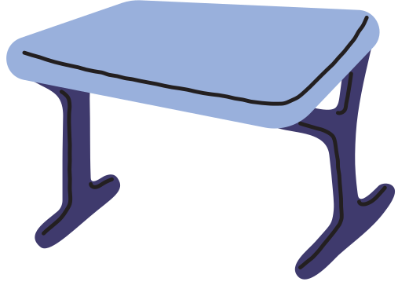
NỘI DUNG BÀI HỌC
3. Chức năng cơ bản của mạng xã hội
1. Khám phá mạng xã hội
2. Đặc điểm của mạng xã hội

Slide 5







PHẦN 1. KHÁM PHÁ MẠNG XÃ HỘI

Slide 6

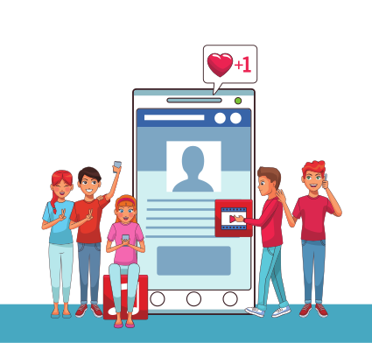


Em hãy kể tên các kênh trao đổi thông tin phổ biến mà em biết hiện nay?

Slide 7




Các em hãy đọc thông tin mục 1 – SGK tr.21 và trả lời câu hỏi:
Mạng xã hội là gì? Người ta sử dụng mạng xã hội để làm gì?
Câu hỏi thảo luận nhóm: Tóm tắt đặc điểm của các mạng xã hội phổ biến hiện nay.

Slide 8


Các kênh trao đổi thông tin phổ biến hiện nay: thư điện tử, diễn đàn, mạng xã hội,…
Mạng xã hội là một ứng dụng web kết nối các thành viên có cùng đặc điểm cá nhân như sở thích, lứa tuổi, nghề nghiệp hay lĩnh vực quan tâm.
Mọi người sử dụng mạng xã hội để kết bạn, nói chuyện, chia sẻ ý tưởng và sở thích.

Slide 9



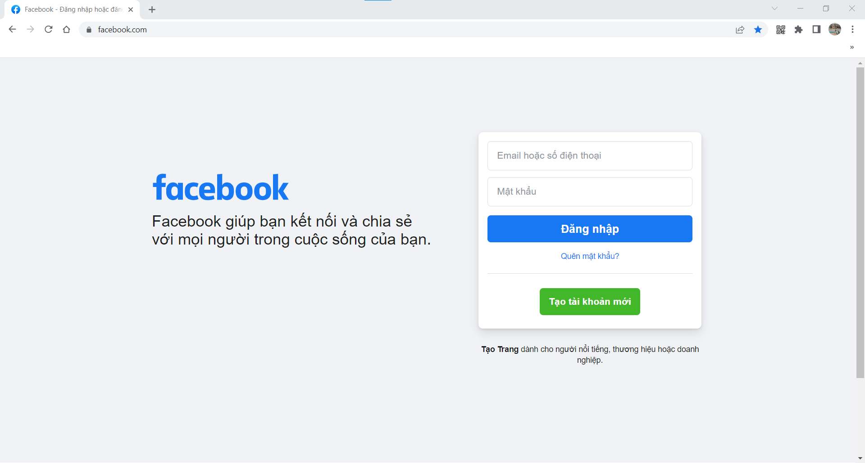
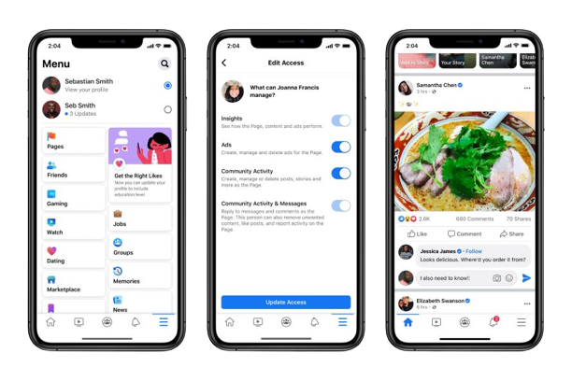

Một số mạng xã hội phổ biến hiện nay
Facebook:
phổ biến nhất
nơi người dùng thiết lập không gian cá nhân và kết nối bạn bè, chia sẻ hình ảnh, video, nói về những gì họ làm.

Slide 10

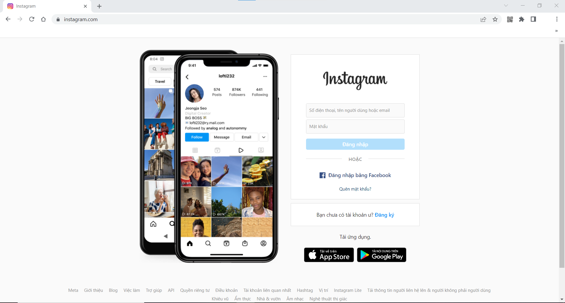

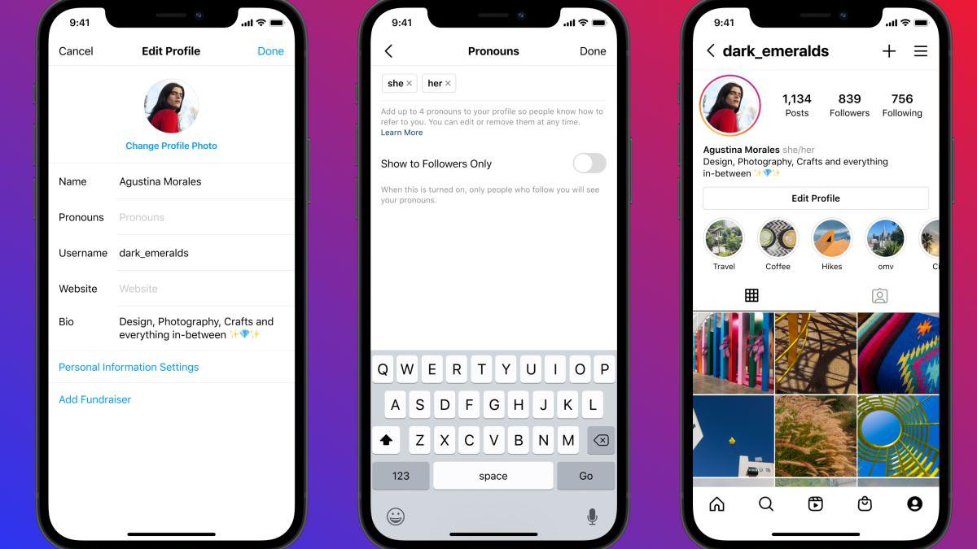
Instagram:
ứng dụng chia sẻ ảnh miễn phí trên các hệ điều hành iOS, Android, Windows Phone.
cho phép người dùng chụp ảnh trên các thiết bị di động và chia sẻ qua các mạng xã hội.

Slide 11

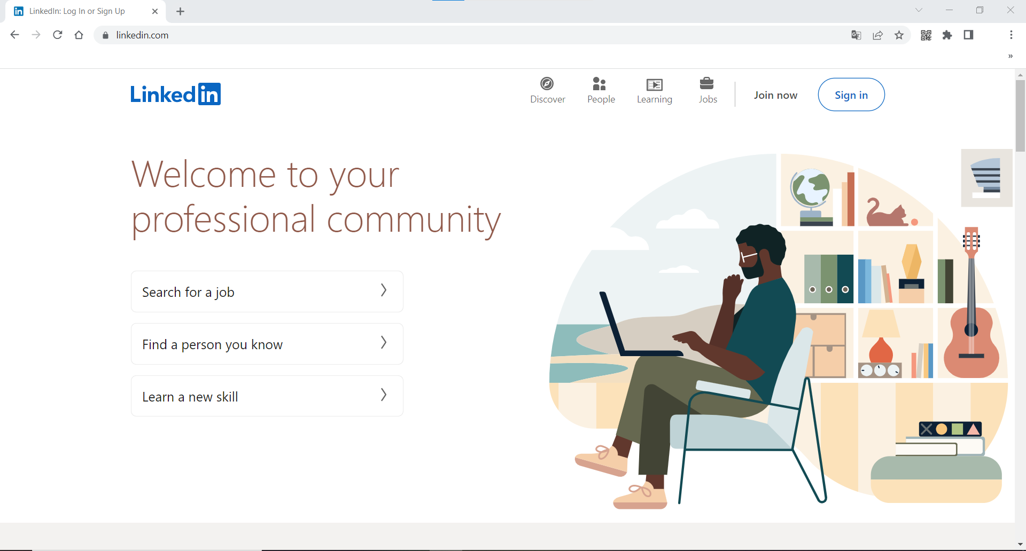
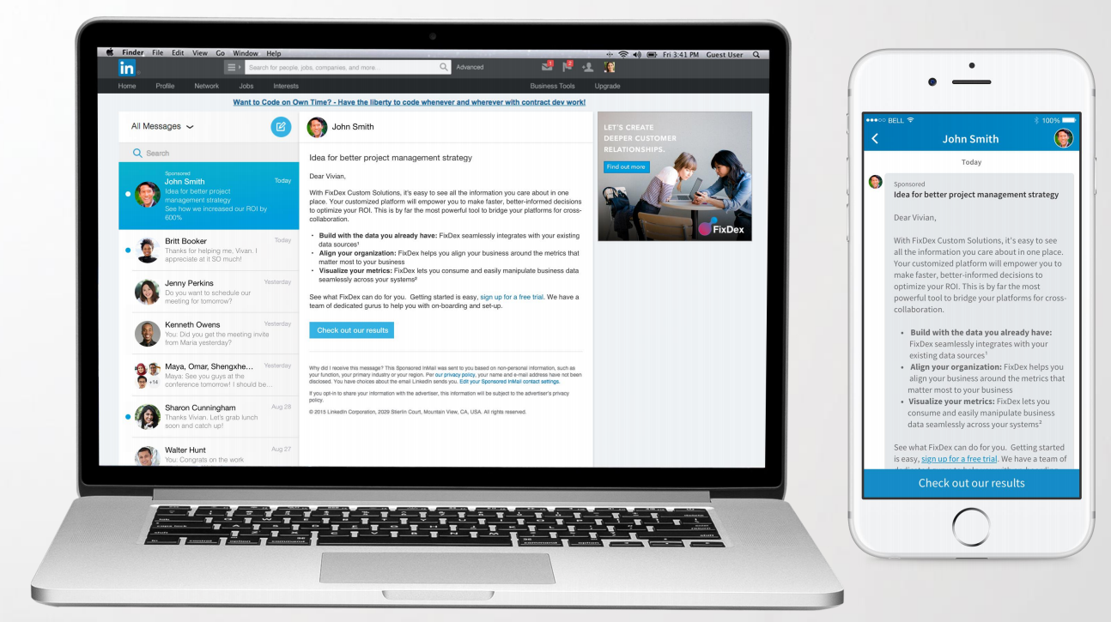


LinkedIn: nơi để kết nối với đồng nghiệp hiện tại và quá khứ cũng như các nhà tuyển dụng tiềm năng trong tương lai.

Slide 12

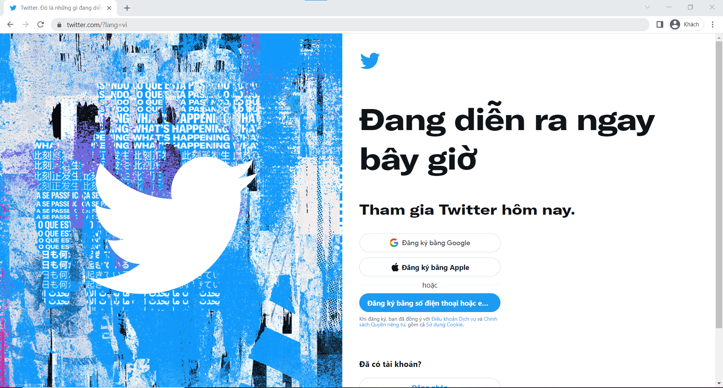

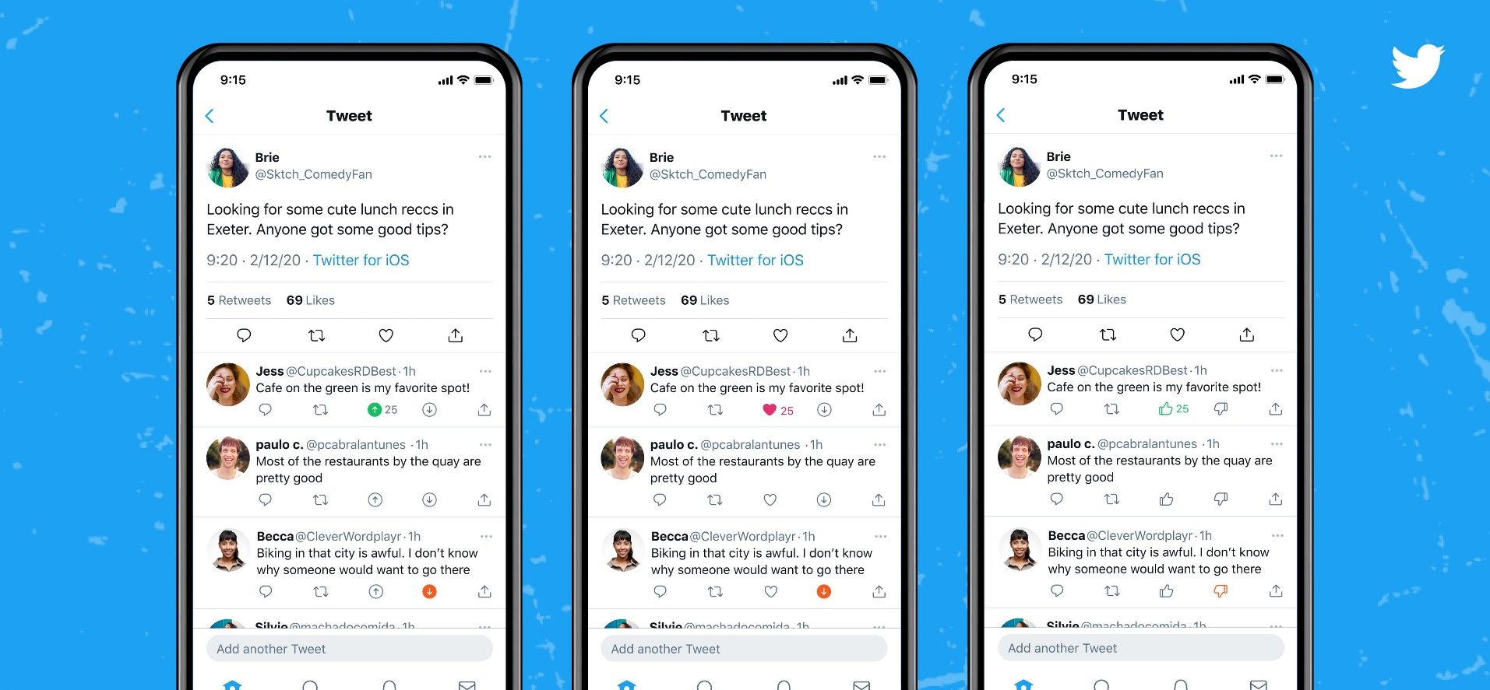
Twitter:
ứng dụng cho phép người dùng đăng và cập nhật các mẩu tin nhắn với độ dài khoảng hơn 200 kí tự trên Internet.
nơi chia sẻ tin tức nhanh đang diễn ra trên khắp thế giới.

Slide 13

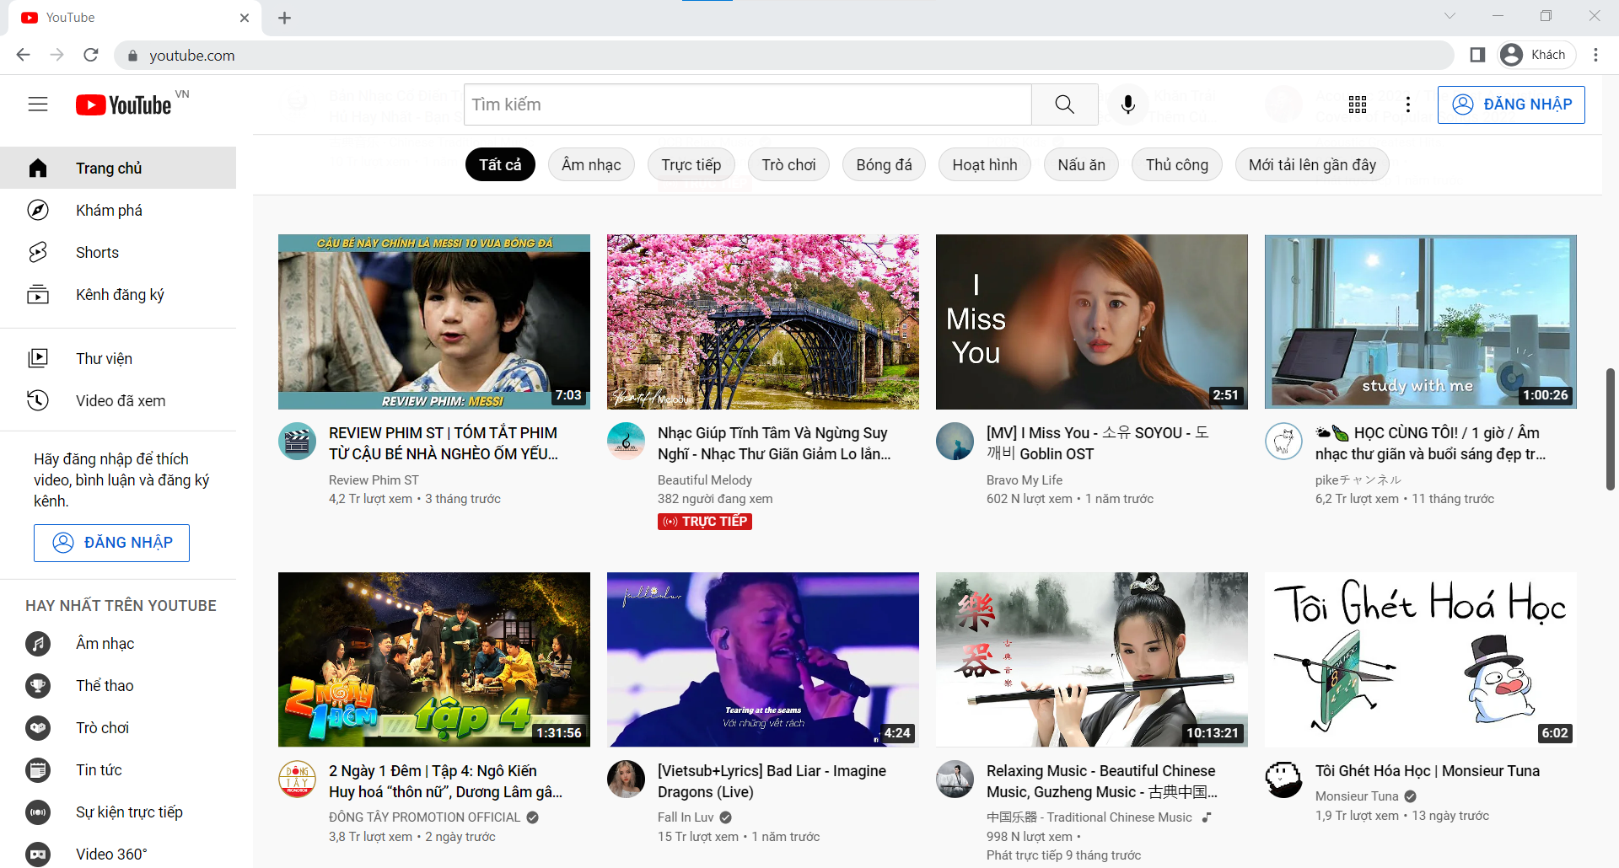
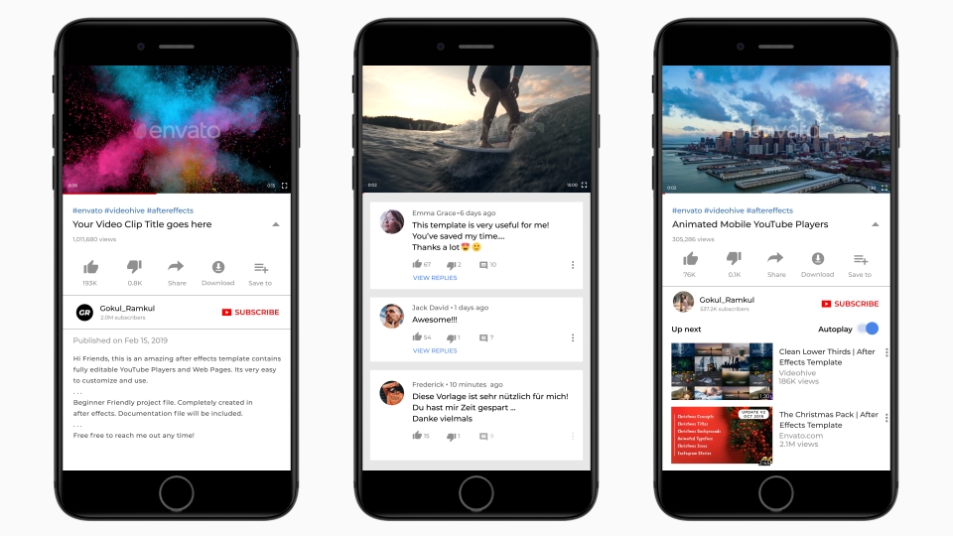

YouTube: một website được thiết kế để người dùng có thể chia sẻ video của mình với những người khác.

Slide 14





Một số mạng xã hội khác:

Slide 15






PHẦN 2. ĐẶC ĐIỂM CỦA MẠNG XÃ HỘI

Slide 16
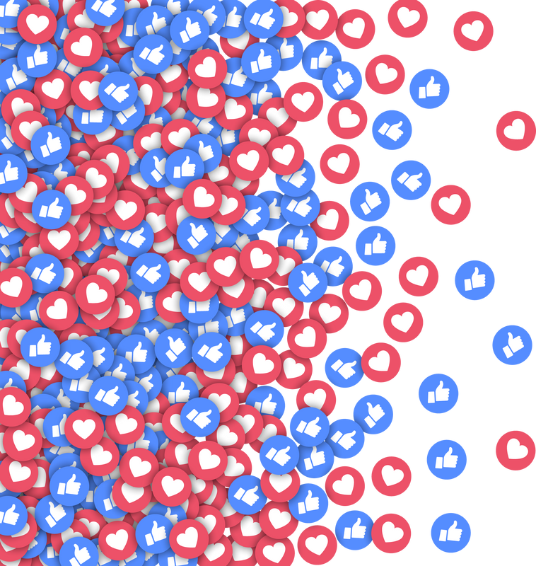


Các em hãy đọc thông tin mục 2 – SGK tr.22 và trả lời câu hỏi:
Mạng xã hội có thể được sử dụng trên các thiết bị nào?
Mạng xã hội có những đặc điểm gì?

Slide 17


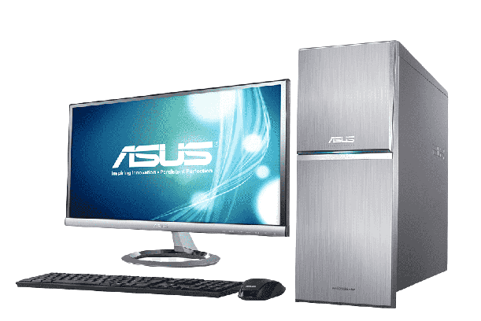
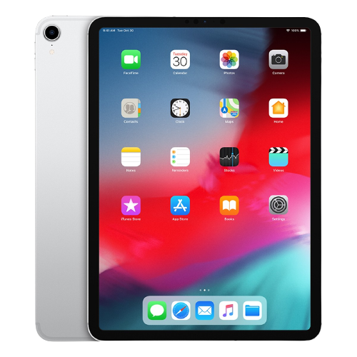
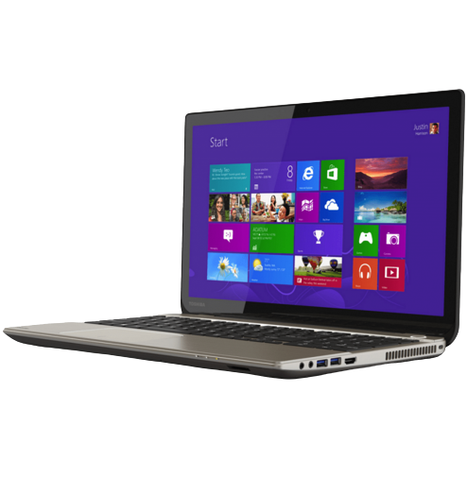
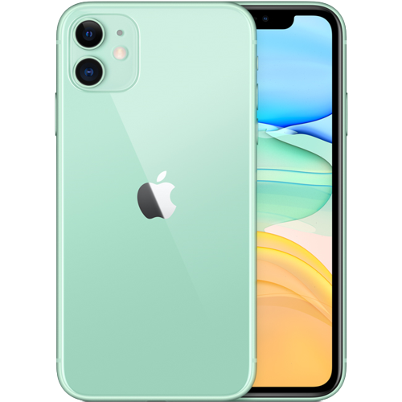



Mạng xã hội được sử dụng trên các thiết bị:
Máy tính để bàn
Máy tính bảng
Máy tính xách tay
Điện thoại thông minh

Slide 18




Đặc điểm:
Mạng xã hội là ứng dụng trên Internet.
Nội dung trên mạng xã hội là do người dùng tự tạo ra và chia sẻ dưới dạng văn bản, hình ảnh, âm thanh, video. Nội dung được đăng tải lên và được hiển thị ngay lập tức.

Slide 19
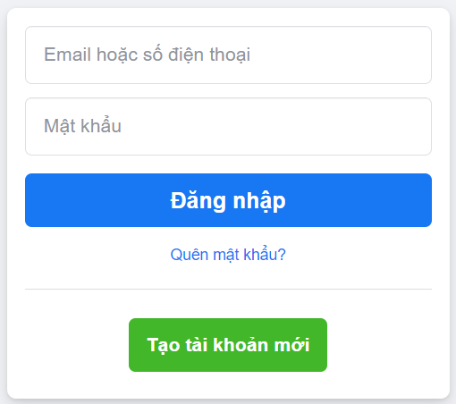
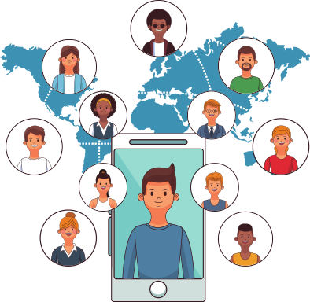
Đặc điểm:
Người dùng tạo ra hồ sơ cá nhân, kết bạn trên mạng xã hội.
Phát triển cộng đồng trên mạng xã hội bằng cách kết nối tài khoản của người dùng với tài khoản của các cá nhân, tổ chức khác.

Slide 20



PHẦN 3. CHỨC NĂNG CƠ BẢN CỦA MẠNG XÃ HỘI

Slide 21

Em hãy quan sát giáo viên thực hiện một số thao tác trên mạng xã hội và cho biết mạng xã hội đã giúp giáo viên làm những gì?

Slide 22

Em hãy đọc mục 3 – SGK tr.23 và nêu những chức năng của mạng xã hội.

Slide 23
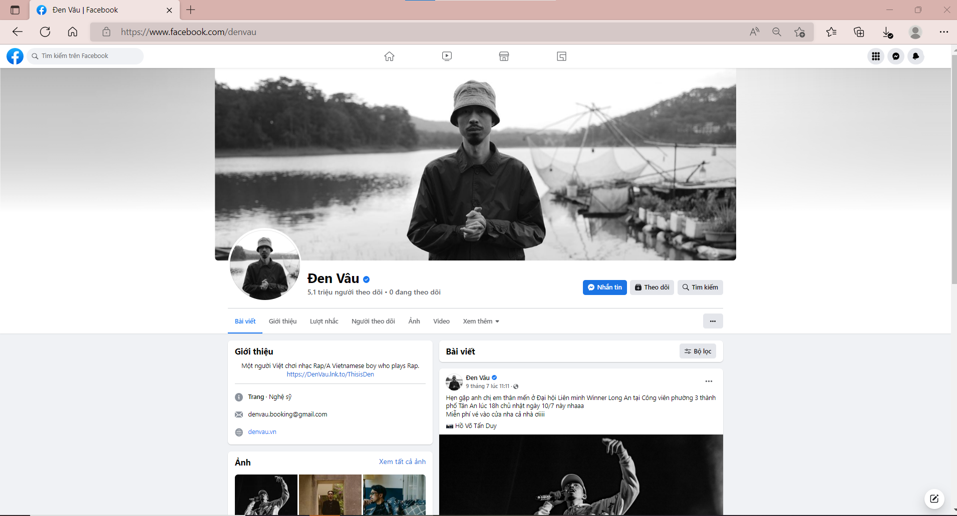
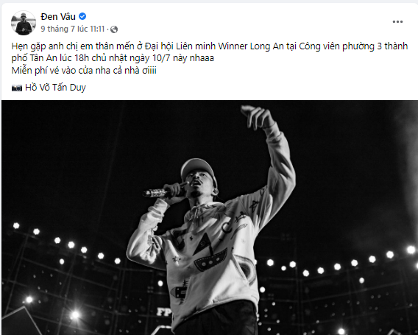
Tạo trang thông tin cá nhân, chia sẻ những ý tưởng của mình, bài viết, hình ảnh, video.
Thông báo về một số hoạt động, sự kiện trên mạng hay ngoài đời.

Slide 24
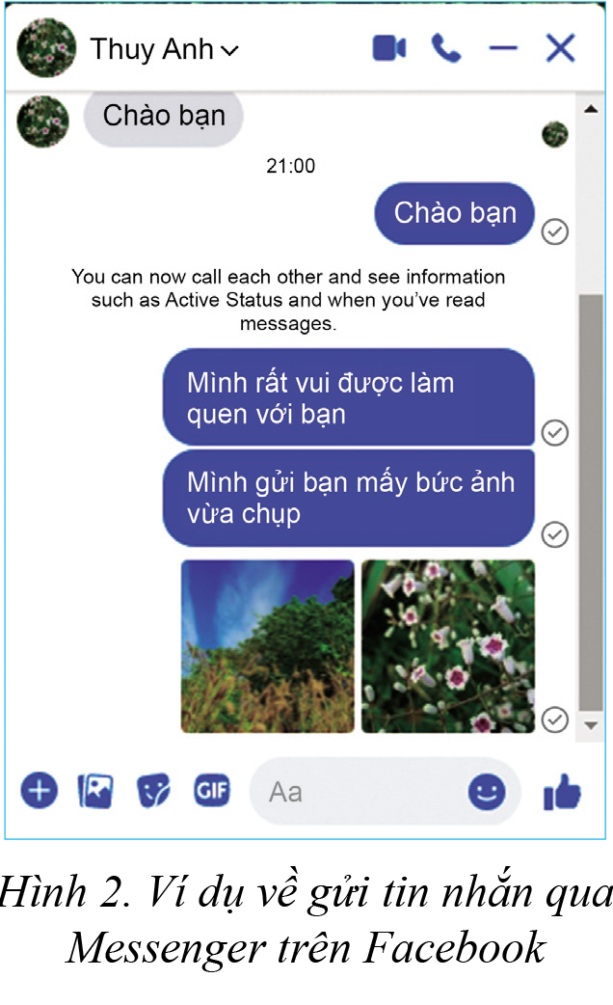
Bình luận, bày tỏ ý kiến đối với nội dung ở các trang của bạn bè.
Qua Messenger, em còn có thể gửi tin nhắn cho bạn.
Thực hiện cuộc gọi trực tiếp như gọi điện thoại hay cuộc gọi video.

Slide 25
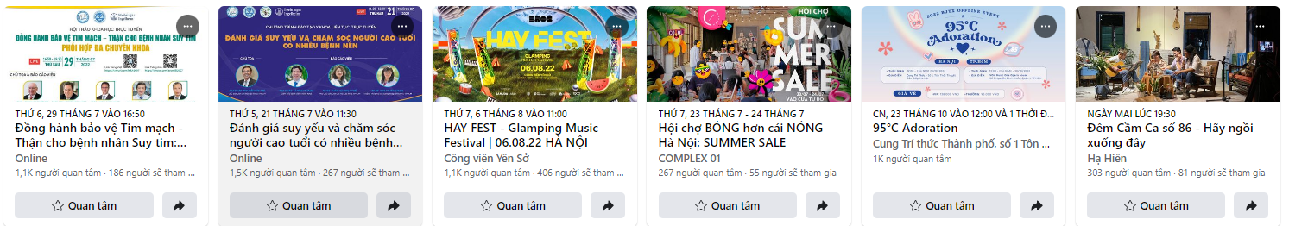
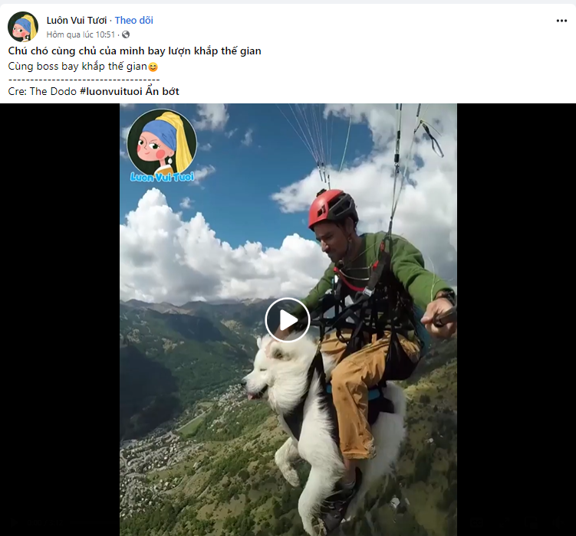
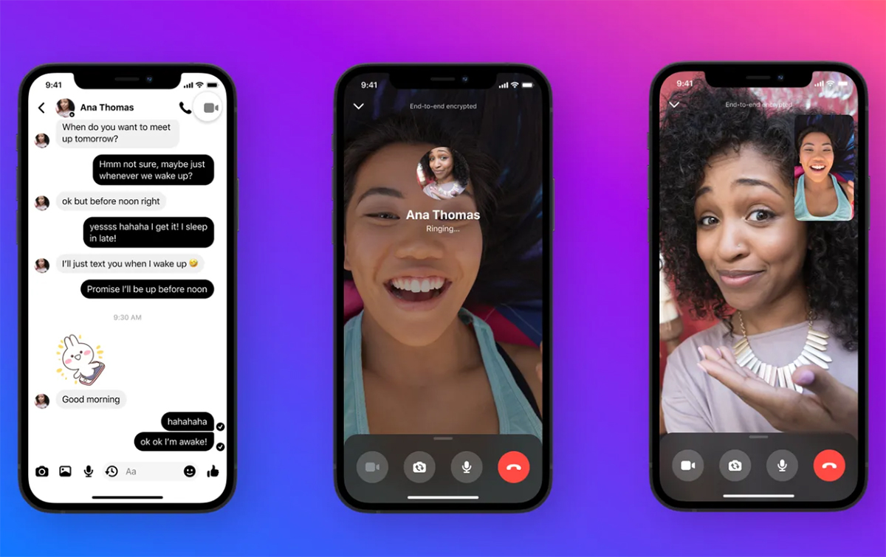
Các sự kiện trên Facebook
Video
Thực hiện cuộc gọi video

Slide 26

LUYỆN TẬP
Câu 1. Trong các website dưới đây, website nào là mạng xã hội?
A. https://www.facebook.com
B. https://zalo.me
C. https://hoahoctro.tienphong.vn
D. https://thieunien.vn

Slide 27


Câu 2. Mạng xã hội nào được sử dụng để kết nối các ứng viên với các nhà tuyển dụng tiềm năng trong tương lai:
A. Zalo
B. Instagram
C. LinkedIn
D. YouTube

Slide 28
Câu 3. Đâu không phải là đặc điểm của mạng xã hội?
A. Người dùng có thể tự tạo nội dung trên mạng xã hội.
B. Người dùng không thể chia sẻ hình ảnh, video trên mạng xã hội.
C. Người dùng có thể kết bạn trên mạng xã hội.
D. Mạng xã hội là ứng dụng trên Internet.

Slide 29
Câu 4. Ứng dụng Messenger có chức năng gì?
A. Chia sẻ thông tin, hoạt động, cập nhật trạng thái.
B. Đăng video, hình ảnh lên trang cá nhân.
C. Cập nhật ảnh đại diện.
D. Nhắn tin, gọi điện thoại, gọi video.

Slide 30
Câu 5. Đâu không phải là chức năng của mạng xã hội?
A. Tạo thông tin cá nhân.
B. Bình luận, bày tỏ ý kiến với các nội dung ở các trang của bạn bè.
C. Gửi thư điện tử.
D. Thông báo các sự kiện, hoạt động trên mạng hoặc ngoài đời.

Slide 31

VẬN DỤNG
Theo em, mạng xã hội có điểm gì khác so với các website thông thường?

Slide 32


Mạng xã hội:
Mạng xã hội cho phép người dùng kết nối các thành viên để trao đổi và chia sẻ thông tin.
Các thành viên trong mạng xã hội có thể trò chuyện trực tiếp, kết nối với nhau thông qua các mối quan hệ trên mạng xã hội, chia sẻ câu chuyện, bài viết, ý tưởng cá nhân, đăng ảnh, video,...
Website thông thường:
Website là một trang thông tin với mục đích là để giới thiệu, cập nhật những thông tin về các doanh nghiệp, sản phẩm, hoạt động cũng như tin tức, chia sẻ bí quyết,… để phát triển thương hiệu.

Slide 33

HƯỚNG DẪN VỀ NHÀ
Hoàn thành bài tập
Câu hỏi tự kiểm tra – SGK tr.23
Đọc và tìm hiểu trước Bài 2: Thực hành sử dụng mạng xã hội
Ôn lại kiến thức đã học.

Slide 34

CẢM ƠN CÁC EM
ĐÃ LẮNG NGHE BÀI GIẢNG!

